Slide 1
MUICT & THE MALL HACKATHON 2026
Smart Retail Solutions for a Sustainable Future · Proposal Round
No Cap
ป้ายนี้ไม่มีหลอก
ป้ายบอกที่จอดรถอัจฉริยะ ที่นับ “จำนวนรถที่กำลังแย่งช่องจอด” แทนการนับแค่ช่องว่าง
ทีม Urgent Sud Sud
เข้าได้เลย
ขึ้นชั้นบน

Slide 2

01 · THE PROBLEM
ปัญหาในวันนี้
Occupancy signs count empty slots — not who's about to grab them
ต้นทุนของความคลาดเคลื่อน
ทำไมป้ายบอกที่จอดรถถึงไม่น่าเชื่อถือ
1 ใน 5 คัน
ป้ายปัจจุบันนับแค่ “จำนวนช่องว่าง” โดยไม่นับรวมรถที่กำลังขับวนหาที่จอดอยู่
ข้อมูลคลาดเคลื่อนมากที่สุดในช่วงรถหนาแน่น — ซึ่งเป็นช่วงที่คนขับต้องการความแม่นยำมากที่สุดพอดี
เมื่อตัวเลขในอดีตไม่ตรงกับสิ่งที่เจอจริงบนชั้น คนขับก็เลิกเชื่อป้าย และกลับไปขับวนหาเอง
เลือกขึ้นชั้นผิด เมื่อศูนย์ฯ มีรถเข้า 3,000 คัน ในวันเสาร์
20 ชม. + 40 kg
เวลารวมของลูกค้า (ชม.) และ CO2e (kg) ที่เสียไปภายในวันเดียว จากการเลือกชั้นผิด
URGENT SUD SUD · NO CAP
02 / 14

Slide 3

02 · THE SOLUTION
แนวคิดหลัก
Measure who's competing for a slot, not just how many slots are open
เปลี่ยนตัวแปรที่วัด จาก “ช่องว่างที่เหลือ” เป็น “จำนวนรถที่กำลังแย่งช่องจอดบนชั้นนั้น”
ใช้ข้อมูล 2 ชุดที่ศูนย์การค้าตรวจวัดอยู่แล้ว — ไม่ต้องวางระบบเซนเซอร์ใหม่ทั้งหมด
−
=
ช่องว่างที่เหลือ
จำนวนรถบนชั้น
รถที่กำลังวนหาที่จอด
จากเซนเซอร์ประจำช่องจอด
จากกล้องนับรถที่ทางลาด
ตัวเลขที่แสดงบนป้าย — ได้จากการลบกันตรง ๆ ไม่ใช่การประมาณการ
เนื่องจากทางลาดเป็นทางเดินรถทางเดียว ป้ายจึงเปรียบเทียบข้อมูลกับชั้นถัดไป แล้วแสดงคำแนะนำ 2 สถานะ เพื่อช่วยตัดสินใจตรงจุดที่ต้องเลี้ยวจริง
URGENT SUD SUD · NO CAP
03 / 14

Slide 4

03 · DECISION LOGIC
ตรรกะการตัดสินใจตรงทางลาด
A one-way ramp turns every stop into an optimal-stopping problem
สถานะที่แสดงบนป้าย
ทำไมต้องออกแบบให้เอนเอียง
เข้าได้เลย
ทางลาดเป็นทางเดินรถทางเดียว ขับผ่านชั้นใดไปแล้วย้อนกลับมาเลือกใหม่ไม่ได้
ป้ายจึงตั้งใจให้น้ำหนักไปทาง “แนะนำให้เข้าจอดชั้นนี้” เป็นค่าเริ่มต้นก่อนเสมอ
หากแนะนำผิดโดยบอกให้ขับขึ้น คนขับจะย้อนกลับไม่ได้ (เสียหายมาก) แต่หากแนะนำผิดโดยบอกให้เลี้ยวเข้า คนขับเสียแค่เวลาไปวนสั้น ๆ (เสียหายน้อย)
มีระบบ hysteresis หน่วงเวลาการเปลี่ยนคำแนะนำ กันไม่ให้ป้ายสลับข้อความถี่เกินไป
เมื่อเซนเซอร์ตรวจวัดได้ไม่ครอบคลุม หรือค่าจากสองระบบขัดแย้งกันผิดปกติ ป้ายจะหยุดแสดงคำแนะนำแทนการเดา
ชั้นนี้เป็นตัวเลือกที่ดีที่สุดที่เหลืออยู่ — เลี้ยวเข้าจอดได้ทันที
ขึ้นชั้นบน
ชั้นบนมีความพร้อมมากกว่าอย่างชัดเจน — ขับต่อขึ้นไปดีกว่า
URGENT SUD SUD · NO CAP
04 / 14

Slide 5
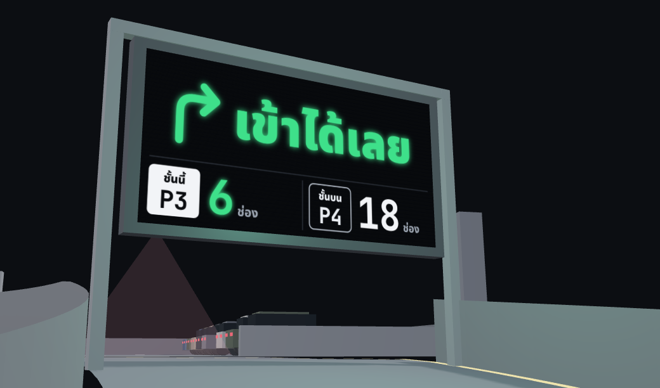
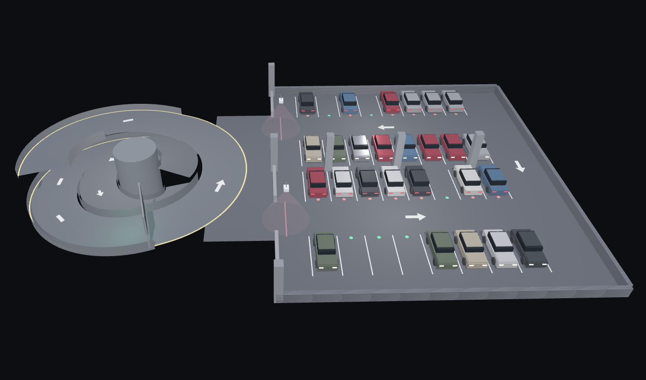
04 · VISUAL MOCKUP
ภาพจำลองการทำงานจริง
What the driver sees at the turn, and what the cameras count behind it
มุมมองคนขับ
ป้ายบอกคำแนะนำตัวใหญ่ พร้อมจำนวนช่องที่เหลือจริงของชั้นนี้และชั้นบน วางไว้ก่อนถึงทางเลี้ยวเข้าชั้น
ภาพรวมทั้งชั้น
ทางวนขึ้น–ลง กล้องนับรถ 2 ตัวที่ทางเข้า–ออกชั้น และเซนเซอร์ช่องจอดเดิม ทำงานร่วมกันเพื่อคำนวณตัวเลขบนป้าย
URGENT SUD SUD · NO CAP
05 / 14

Slide 6

05 · ESG — ENVIRONMENTAL
ผลกระทบด้านสิ่งแวดล้อม (E)
Fewer wrong turns means less fuel burned inside a closed structure
166 gCO2e/km
~66 gCO2e
40–90%
อัตราปล่อยก๊าซขั้นต่ำของรถเบนซินส่วนบุคคลในไทย ใช้เป็นเกณฑ์คำนวณ
ที่ลดได้ต่อครั้ง จากการช่วยไม่ให้เลี้ยวผิด 1 รอบ (~400 m, 2 นาที)
CO2 ที่เพิ่มขึ้นบนทางลาดชัน ≥5% เทียบกับทางราบ (Wyatt, Li and Tate, 2014)
ทำไมทางลาดจอดรถถึงปล่อย CO2 มากกว่าถนนทั่วไป
งานวิจัยของ Wyatt, Li and Tate (2014) พบว่า CO2 ที่ปล่อยเพิ่มขึ้นตอนขับขึ้นเนิน ไม่ได้ถูกหักล้างด้วยการประหยัดตอนขับลงเนิน และทางลาดในอาคารจอดรถชันกว่าถนนทั่วไป
ที่ศูนย์การค้าที่มีรถเข้า 3,000 คันในวันเสาร์ หากคนขับเลือกชั้นผิด 1 ใน 5 คัน จะเทียบเท่ากับเวลาของลูกค้ารวมกันถึง 20 ชั่วโมง และเกิด CO2e ราว 40 kg ภายในวันเดียว
URGENT SUD SUD · NO CAP
06 / 14

Slide 7


06 · ESG — SOCIAL & GOVERNANCE
ผลกระทบด้านสังคมและธรรมาภิบาล (S / G)
Protecting people who breathe the garage air, and data that was never collected
มิติด้านสังคม (Social)
ธรรมาภิบาลและความเป็นส่วนตัว (Governance)
เชื้อเพลิงถูกเผาไหม้ภายในอาคารระบบปิด ลูกค้าต้องเดินผ่านพื้นที่นี้ทุกครั้ง
พนักงานบริการที่จอดรถและเจ้าหน้าที่รักษาความปลอดภัยต้องทำงานผลัดละ 8 ชั่วโมง ท่ามกลางไอเสียของรถที่วนหาที่จอด
สุขภาพและความปลอดภัยของคนทำงาน สำคัญเท่ากับเรื่องสิ่งแวดล้อม
ออกแบบการคุ้มครองความเป็นส่วนตัวไว้ในตัวอุปกรณ์ ไม่ใช่แค่เขียนไว้ในเอกสารนโยบาย
กล้องวิเคราะห์ภาพในตัวเครื่องเอง และส่งออกมาเฉพาะตัวเลขยอดนับ ไม่บันทึกวิดีโอ ไม่อ่านป้ายทะเบียน
จึงไม่มีข้อมูลส่วนบุคคลให้รั่วไหล ถูกขอเรียกดู หรือนำไปใช้ผิดวัตถุประสงค์ — สอดคล้องกับ PDPA ตั้งแต่ขั้นตอนออกแบบ
URGENT SUD SUD · NO CAP
07 / 14

Slide 8

07 · INNOVATION
ความสดใหม่ของไอเดีย
Not a new gadget — a new variable, riding on hardware that's already there
เปลี่ยนสิ่งที่วัด ไม่ใช่สร้างอุปกรณ์ใหม่
เท่าที่ตรวจสอบ ยังไม่พบระบบใดในปัจจุบันที่รายงานเรื่อง “การแย่งชิงช่องจอด (contention)” — ทุกระบบวัดแค่ “ความหนาแน่นของการใช้พื้นที่ (occupancy)”
ป้ายที่ใช้เซนเซอร์ช่องจอดจะมองโลกในแง่ดีเกินไป ส่วนป้ายที่ใช้กล้องนับรถทางลาดจะมองโลกในแง่ร้ายเกินไป — ทั้งสองระบบไม่ได้ชำรุด เพียงตอบคำถามคนละข้อกับที่คนขับต้องการ
สิ่งที่ติดตั้งเพิ่มมีเพียงกล้องนับรถขนาดเล็ก 2 ตัวต่อชั้น ติดไว้เหนือทางลาดเหมือนโคมไฟ ไม่ต้องตัดเจาะพื้นหรือเดินสายไฟฝังใต้ดินใหม่
ใช้ของเดิมให้เกิดประโยชน์ใหม่
ต่อยอดจากเซนเซอร์ช่องจอดที่ศูนย์การค้าลงทุนติดตั้งไปแล้ว
หากมีกล้อง CCTV ส่องทางลาดอยู่แล้ว ดึงยอดนับจากกล้องเดิมได้เลย โดยไม่ต้องติดอุปกรณ์เพิ่ม
URGENT SUD SUD · NO CAP
08 / 14

Slide 9

08 · FEASIBILITY
ความเป็นไปได้ในการนำไปใช้จริง
Software-first, low-cost to retrofit, with limits stated up front
ต้นทุนและการติดตั้ง
ข้อจำกัดที่ระบุไว้อย่างชัดเจน
โครงการนี้ใช้ซอฟต์แวร์เป็นหลัก ทำงานร่วมกับอุปกรณ์ที่ติดตั้งเพิ่มได้ง่าย
ส่วนที่มีราคาแพงอย่างเซนเซอร์ประจำช่องจอด ทางศูนย์การค้าได้จ่ายเงินติดตั้งไปแล้ว
ส่วนที่ยังขาดอยู่มีราคาถูก คือกล้องนับรถ 2 ตัวต่อทางลาดของแต่ละชั้น
ระบบจะทำงานได้ผลดีเมื่อที่จอดรถมีความหนาแน่นช่วง 70–95% เท่านั้น
ต้องมีระบบ hysteresis กันคำแนะนำสลับไปสลับมาบ่อยเกินไป และวัดความถี่นี้เป็น KPI
การสร้างความมั่นใจให้คนขับกลับมาเชื่อป้ายต้องใช้เวลาหลายสัปดาห์ — จึงวัดผลด้วย “อัตราที่คนขับปฏิบัติตามป้าย” แทนการอ้างว่าพฤติกรรมเปลี่ยนไปแล้วโดยพิสูจน์ไม่ได้
URGENT SUD SUD · NO CAP
09 / 14

Slide 10
09 · IMPLEMENTATION PLAN
แผนการนำไปใช้จริง
Install, measure a baseline, then switch one floor at a time
1
2
3
4
ติดตั้งและเชื่อมข้อมูล
ติดกล้องนับรถ 2 ตัวต่อชั้นเหนือทางลาด หรือใช้ CCTV เดิม แล้วดึงข้อมูลจากเซนเซอร์ช่องจอดที่มีอยู่
เก็บ baseline 2 สัปดาห์
ระบบนับและคำนวณทุกอย่าง แต่ยังไม่เปลี่ยนป้าย เพื่อรู้ค่าเริ่มต้นของเวลาหาที่จอด
เปิดป้ายใหม่ทีละชั้น
เปิดป้ายใหม่ 1 ชั้น อีกชั้นใช้ป้ายเดิม แล้วสลับชั้นกันในสัปดาห์ถัดไป เพื่อเทียบอย่างเป็นธรรม
ประเมินผลและขยาย
เทียบ KPI กับ baseline พร้อมรายงานจำนวนรถทั้งหมดคู่กัน ถ้าผ่านเกณฑ์จึงขยายทุกชั้น
เกณฑ์ก่อนขยายผล
เวลาหาที่จอดเฉลี่ย (Little's Law) ลดลงเมื่อเทียบกับ baseline ของชั้นเดียวกัน
จำนวนรถที่เข้ามาทั้งหมดไม่เพิ่มขึ้นผิดปกติ (guardrail) และป้ายไม่สลับคำแนะนำถี่เกินไป
URGENT SUD SUD · NO CAP
10 / 14

Slide 11

10 · USER EXPERIENCE
ประสบการณ์ของผู้ใช้งาน
Readable in two seconds at 15 km/h — and useful long after the drive ends
สำหรับผู้มาใช้บริการ
สำหรับพนักงานและร้านค้าเช่า
อ่านเข้าใจได้ภายใน 1–2 วินาที ขณะขับด้วยความเร็ว 15 km/h ด้วยตัวหนังสือขนาดใหญ่
มีตัวเลข 2 ค่ายืนยันข้อมูลด้านล่าง ไม่ใช่โจทย์เลขที่ผู้ขับขี่ต้องคำนวณเอง
ติดตั้งตรงทางแยกของทางลาด จุดที่คนขับต้องตัดสินใจจริงว่าจะเลี้ยวเข้าจอดหรือขับต่อไป
เจ้าหน้าที่จัดระเบียบรถและ รปภ. ไม่ต้องเข้าเวรท่ามกลางควันไอเสียของรถที่วนหาที่จอดอีกต่อไป
รถวนหาที่จอดน้อยลง ไอเสียในอาคารก็ลดลง ซึ่งเป็นผลดีกับคนที่ต้องทำงานในพื้นที่นี้ทั้งกะ
ข้อมูลการแย่งชิงช่องจอดรายชั้น/รายชั่วโมง บอกได้ว่าชั้นใดเต็มก่อน และควรจัดสรรพนักงานไว้ตรงจุดใด
เข้าได้เลย
ขึ้นชั้นบน
URGENT SUD SUD · NO CAP
11 / 14

Slide 12
11 · MEASUREMENT & KPIs
การวัดผลและตัวชี้วัดผลกระทบ
The system grades itself — with a built-in guardrail against a misleading win
Little's Law
2 สัปดาห์
Guardrail
ตัวชี้วัดหลัก: เวลาเฉลี่ยที่ใช้หาที่จอด = รถที่กำลังหาที่จอด ÷ อัตรารถเข้าต่อนาที
เก็บข้อมูล baseline ก่อนเปิดป้ายใหม่ทีละชั้น แล้วสลับชั้นกันในสัปดาห์ถัดไป
รายงานจำนวนรถทั้งหมดที่เข้ามาคู่กันเสมอ กันไม่ให้ตัดตัวเลขที่ไม่เป็นผลดีทิ้ง
ตัวชี้วัดรอง และเงื่อนไขความล้มเหลว
เก็บข้อมูลเพิ่มอีก 4 อย่าง จากกล้องและเซนเซอร์ชุดเดิม ไม่ต้องติดอุปกรณ์เพิ่ม: อัตราที่คนขับทำตามคำแนะนำ (เทียบอัตรารถเข้าชั้นตอนป้ายบอก “เข้าได้เลย” กับ “ขึ้นชั้นบน”), จำนวนชั้นที่ต้องขับผ่านก่อนได้จอด, ความถี่ในการเปลี่ยนคำแนะนำ, และ CO2e ที่ลดได้ (ข้อมูลเสริม: รอบที่เลี้ยวผิดที่ลดได้ × 0.4 km × 166 gCO2e/km)
ตั้งเงื่อนไขไว้ล่วงหน้า: ทุกครั้งที่รายงานเวลาที่ประหยัดได้ ต้องรายงานจำนวนรถทั้งหมดที่เข้ามาคู่กันเสมอ — หากตัวเลขนี้เพิ่มขึ้นผิดปกติ แปลว่าโครงการทำให้คนอยากขับรถมาศูนย์การค้ามากขึ้น และจะรายงานว่าโครงการนี้ล้มเหลว
URGENT SUD SUD · NO CAP
12 / 14

Slide 13
12 · FUTURE-READY
ต่อยอดสู่อนาคต
Same cameras, same subtraction: more places to use it
แจ้งก่อนถึงห้าง
ส่งตัวเลขเดียวกันเข้าแอปของศูนย์การค้าหรือจอที่ทางเข้า ให้คนขับเลือกชั้นได้ตั้งแต่ก่อนขึ้นทางวน
ช่องจอดเฉพาะ เช่น ช่องชาร์จ EV
ใช้วิธีลบกันแบบเดียวกันกับโซนชาร์จ EV หรือช่องจอดผู้พิการ เพื่อบอกว่าโซนไหนว่างจริง
ข้อมูลให้ร้านค้าและการจัดคน
การแย่งช่องจอดรายชั้นรายชั่วโมง บอกช่วงพีคของร้านหลัก และจุดที่ควรวางพนักงานจัดระเบียบรถ
ขยายทุกสาขาด้วยซอฟต์แวร์เดียว
สาขาที่มีเซนเซอร์ช่องจอดอยู่แล้ว เพิ่มแค่กล้องนับรถ แล้วใช้ซอฟต์แวร์ชุดเดียวกันได้ทันที
URGENT SUD SUD · NO CAP
13 / 14

Slide 14

ขอบคุณครับ/ค่ะ
Thank you
No Cap — ป้ายนี้ไม่มีหลอก
ทีม Urgent Sud Sud · MUICT & THE MALL Hackathon 2026

